Slide 1
Equipo 2
Gonzalo Salazar Acevedo
(Matemáticas)
Rosa María Salazar Vázquez
(Doctrinas Filosóficas)
Patricia Sánchez Cárdenas
(Inglés)
Rosa Angélica Díaz del Castillo
(Historia del Arte )
Blanca Estrella Carvajal Sánchez
(Introducción a las Ciencias Sociales)
Ciclo 2018-2019
Nuevos retos en la Arquitectura

Slide 2
Producto 1
(CAIAC Conclusiones generales)
La Interdisciplinariedad: 1) ¿Qué es?
Nace de la disciplinariedad y aborda temas que sólo pueden considerarse desde diferentes perspectivas, en la frontera entre materias aparentemente disímiles. Establece un diálogo diverso entre disciplinas, añadiendo significado, tanto a los temas abordados como a sí mismos, combatiendo, al mismo tiempo, la especialización. Permite la aplicación práctica de soluciones y propuestas a problemas específicos.
2) ¿Qué características tiene?
Currículo propositivo y acorde a la problemática real del alumno; integración de los docentes desde la planeación del currículo; parte de la disciplinariedad y aborda un tema específico, fronterizo entre disciplinas. No resuelve lo problemas de manera definitiva, sino alternativas.

Slide 3
3) ¿Por qué es importante en la educación?
Al abordar temas del interés del alumno, le motiva naturalmente al proceso de aprendizaje y le permite reconocer aplicaciones prácticas de las asignaturas curriculares. Al relacionarse con el contexto inmediato del alumno, le permite lograr un aprendizaje significativo, mientras desarrolla sus habilidades cognitivas, afectivas y sociales.
4) ¿Cómo motivar a los alumnos para el trabajo interdisciplinario?
Definiendo temas y problemáticas relacionadas con el contexto inmediato del alumno (natural, social y humano) y que formen parte de su interés. Se puede fomentar su participación permitiéndole formular la problemática.
5) ¿Cuáles son los prerrequisitos materiales, organizacionales y personales para la planeación del trabajo interdisciplinario?
Se requiere de la capacitación y formación del profesor en el entendimiento mismo de la interdisciplinariedad, haciéndole comprender su funcionalidad y metodología. Asimismo, las instituciones educativas deben garantizar la reunión y el trabajo colaborativo e interdisciplinario de su personal docente. Este mismo personal debe planificar su trabajo desde el currículum oficial.

Slide 4
6) ¿Qué papel juega la planeación en el trabajo interdisciplinario y qué características debe tener?
Garantiza la interacción entre disciplinas en momentos definidos del curso. Al ser interdisciplinario, permite la resolución de problemas con resultados diversos (u opuestos) a los proyectados originalmente sin convertirse en un fracaso (se evalúa de acuerdo al aprendizaje logrado, no al resultado cuantitativo).
La planeación debe partir de temas específicos abordados en diferentes disciplinas, con objetivos y metodología definidos, aunque con la suficiente apertura para permitir resultados diversos.
El aprendizaje cooperativo. 1) ¿Qué es?
El aprendizaje obtenido a través del trabajo interdependiente de grupos pequeños.
2) ¿Cuáles son sus características?
Planeación del trabajo con metas compartidas, trabajo interdependiente (todos los individuos colaboran activa y participativamente, sin eclipsar ni afectar a los otros), se fomenta la adquisición de valores y el desarrollo de habilidades sociales. Se evalúa tanto de manera individual como grupal, heterogénea (docente a alumnos) como homogénea (evaluación entre pares).

Slide 5
3) ¿Cuáles son sus objetivos?
Lograr el desarrollo de habilidades sociales (trabajo en equipo, tolerancia, resolución de problemas, búsqueda de objetivos) y afectivas (resolución de conflictos, manejo de las emociones); generar aprendizaje significativo; evaluación entre pares.
4) ¿Cuáles son las acciones de planeación y acompañamiento más importantes del profesor, en éste tipo de trabajo?
Especificar los objetivos.
Planear los materiales y aspectos del trabajo (integrantes de los equipos, resultados esperados).
Estructurar metas y valoraciones individuales y grupales.
Especificar el comportamiento esperado de cada individuo dentro del grupo.
Monitorear la actividad y proporcionar retroalimentación durante el desarrollo de la práctica.
Intervenir para enfatizar las habilidades socioafectivas y de colaboración.
Evaluar los aprendizajes y el funcionamiento del grupo.

Slide 6
5) ¿De qué manera se vinculan el trabajo interdisciplinario y el aprendizaje cooperativo?
Ambos establecen relaciones de interdependencia positiva y fomentan el desarrollo social y afectivo del alumno, logrando así aprendizajes significativos.

Slide 7
Producto 3

Slide 9
Producto 2

Slide 11
Producto 04 (Ordenador gráfico)

Slide 16
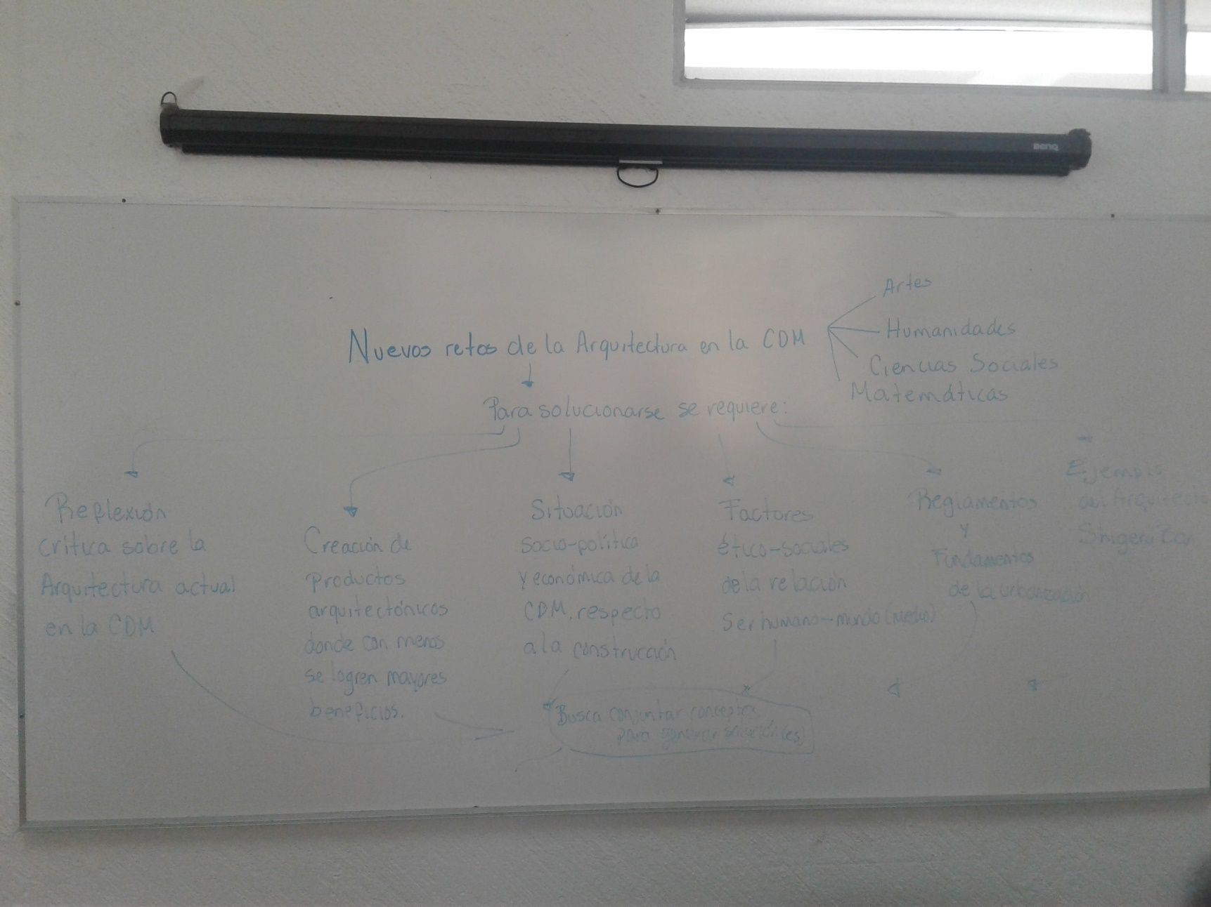
Producto 05 (Organizador gráfico)

Slide 17
Producto 06 (AME General)

Slide 20
Producto 07 (AME General)

Slide 34
Producto 08 (EIP Elaboración de proyectos)

Slide 42
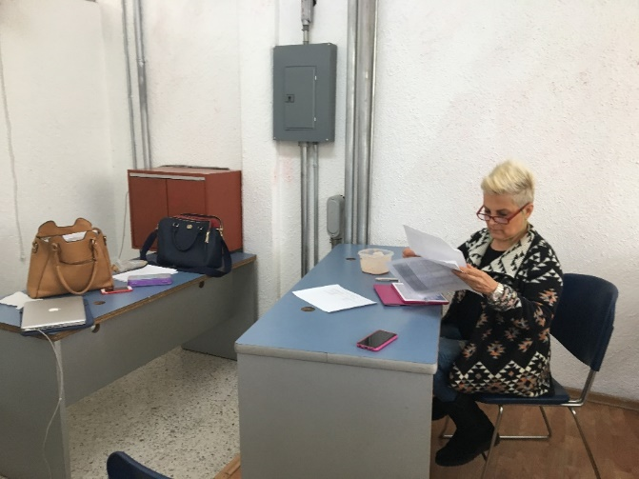
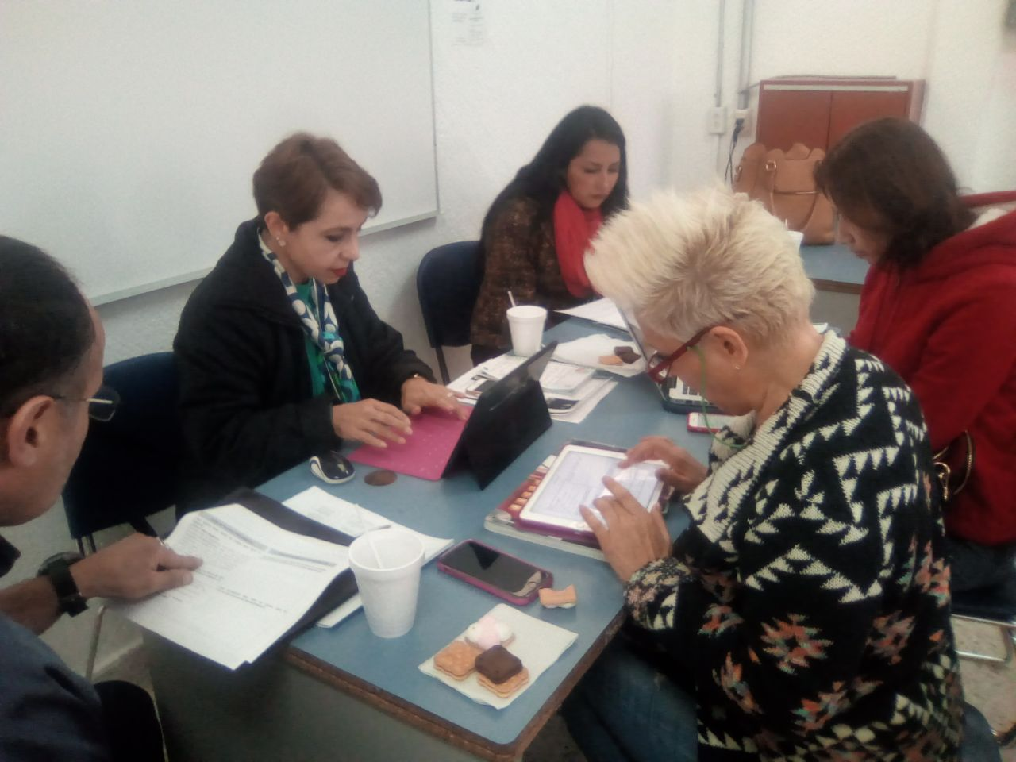
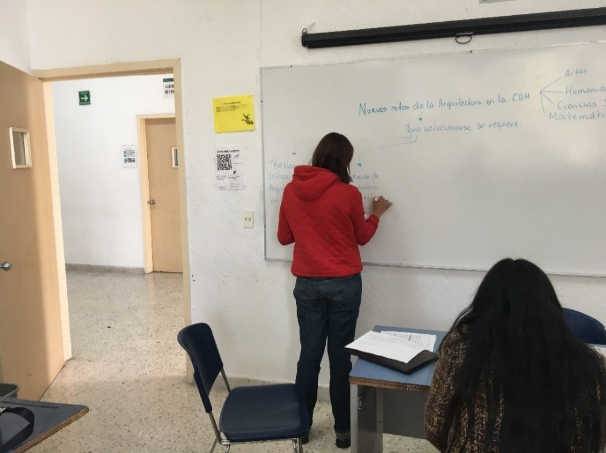
Producto 09 (Fotografías de la sesión)

Slide 43
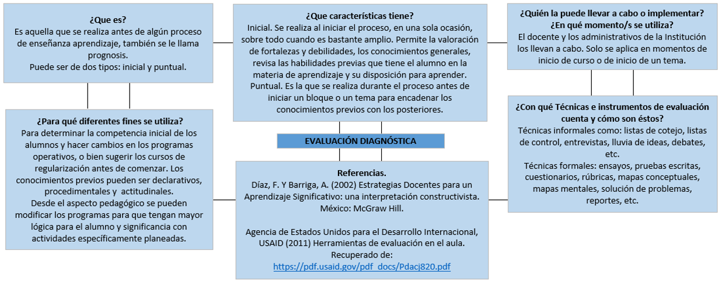
PRODUCTO 10
Tipos, herramientas y productos de aprendizaje.

Slide 45
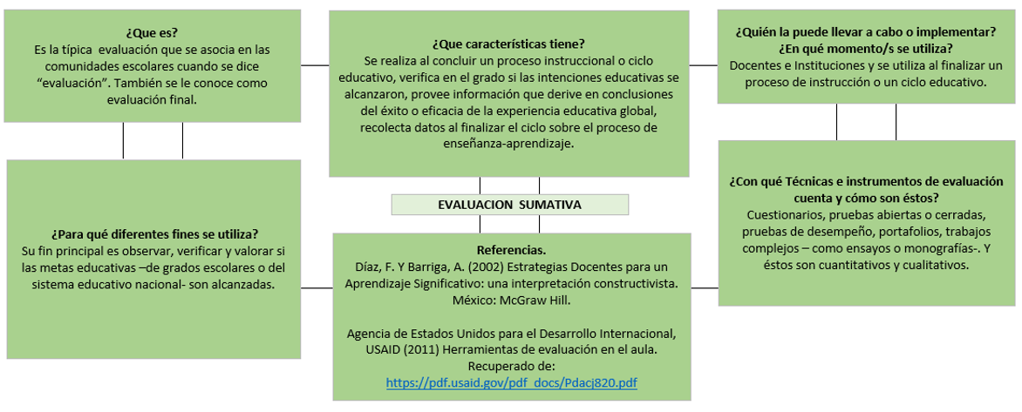

Slide 46
Formatos e instrumentos para la planeación

Slide 75
PRODUCTO 14

Slide 76
PRODUCTO 15 (REFLEXIONES)
Gonzalo Salazar Acevedo
Las tres dificultades que se presentaron son las siguientes:
1. Demasiado tiempo invertido en este tipo de actividades.
2. Los profesores vienen y van. No son los mismos docentes que integran al equipo.
3. Los videos donde se intentaron explicar el trabajo interdisciplinario son muy ambiguos.
Para resolver lo anterior, se necesitó de invertir mucho tiempo fuera de las horas de clases. El trabajo se realizó en equipo y la profesionalidad de los docentes ayudó mucho en elaborar el proyecto. Es muy temprano para mencionar los resultados ya que esto se implementará el siguiente curso.
La necesidad de crear proyectos interdisciplinarios responde a la exigencia del mundo actual por una indagación directa de la realidad a partir de problemáticas palpables que nos acercan a una búsqueda de conocer, responder y mejorar el entorno de manera práctica. Por lo tanto, responde a la demanda por tomar una ruta diferente en la educación y buscar un trabajo autónomo de los alumnos. Para llegar a lo anterior, los puntos a tomar en cuenta son los siguientes: se requiere de la preparación (docente y discente), del trabajo colectivo y colaborativo, trabajo en diversos ejes, reconocimiento de características en la asignatura y la jerarquía de las temáticas, vincular con profesores de otras áreas y enfocarse en problemas de la realidad. Además de planeación, reflexión, análisis e implementación.

Slide 77
PRODUCTO 15
(REFLEXIONES)
Rosa Angélica Díaz del Castillo
Considero que las tres principales dificultades para el desarrollo del proyecto han sido:
El tiempo extraordinario de trabajo invertido por los profesores, no remunerado.
No existe por parte de la institución una verdadera área académica, se pretende que los profesores la subsanen sin una verdadera estructura organizacional dirigida.
La población flotante de profesores que no hacen arraigo en la institución no permite dar continuidad a los proyectos.
Para resolverlo invertimos mucho de nuestro tiempo de descanso en el proyecto, intentamos organizarnos en equipo y subsanar adaptarnos a los cambios.
Se puede fomentar más la comunicación con los compañeros de manera síncrona y asíncrona debido a los problemas de horarios. Ha sido muy positiva la discusión y la búsqueda de elementos comunes entre materias con los proyectos. Creo que también sería interesante establecer instrumentos de evaluación comunes entre materias por proyecto y dar asesorías a los alumnos a manera de taller entre varios profesores con los grupos.

Slide 78
PRODUCTO 15
(REFLEXIONES)
Patricia Sánchez Cárdenas
Uno de los problemas con los que nos enfrentamos, no solo yo como profesor sino igualmente algunos alumnos, fue relacionar e integrar las distintas disciplinas y conocimientos, con el fin de solucionar un problema. Esta falta de integración da lugar a una visión dividida o fragmentada y no a la solución integral del problema abordado. Yo traté de que mis alumnos tuvieran consciencia de buscar la solución de un problema desde los distintos puntos de vista de cada una de las disciplinas en las que ellos están involucrados.
Concluyo, que un aprendizaje basado en la resolución integral de un problema motiva al alumno a ser protagonista y por ende responsable de su aprendizaje, ya que para lograr esto, tiene que reflexionar y participar de manera activa. No solo con el profesor como guía, sino igualmente con su grupo. Considero que por esta vía el alumno genera aprendizajes más significativos que pueden contribuir a enriquecer progresivamente sus competencias, para así lograr resolver problemas y de esta forma transferir lo aprendido a situaciones nuevas y reales.

Slide 79
PRODUCTO 15
(REFLEXIONES)
Rosa María Salazar Vázquez
Mi experiencia durante el desarrollo del proyecto interdisciplinario fue buena, pero con algunas dificultades. En primer lugar, el tiempo, el cual era muy poco para poder dialogar eficientemente con los integrantes del proyecto. En segundo lugar, ponernos de acuerdo entre los profesores con los cuales me asignaron para crear dicho proyecto, dado que fue complejo comenzar con unos y en el camino ampliar a más disciplinas. Y en tercer lugar, las diferentes y variadas actividades que se dejaban para realizar que, junto con las dos anteriores, lo hacían muy difícil. Sin embargo, con el diálogo entre los integrantes del equipo y la apertura para trabajar en equipo fue menos difícil, aunque con algunos fue eficiente la comunicación y la creación del trabajo, y con otros no tanto. El resultado del proyecto fue bueno, aunque pudo ser mejor si hubiese más tiempo y claridad en lo solicitado. Lo mejor de la experiencia de conexiones fue desarrollar algo en común y comunicar las diferentes disciplinas hacia un mismo fin, lo cual me parece muy bueno tanto para la propia disciplina y su horizonte de compresión como para los alumnos.

Slide 80
PRODUCTO 15
(REFLEXIONES)
Blanca Estrella Carvajal Sánchez
Trabajar en conexiones desde la perspectiva interdisciplinaria fue interesante ya que compartir con los compañeros la búsqueda de resolución de un problema implica mirar los diferentes ángulos que éste tiene. Aunque la dificultad para establecer un tema de investigación, de buscarle desarrollo en cada disciplina me pareció un poco difícil, pero considero que gran parte de la solución es mostrar qué se puede hacer, organizarse, dividir el trabajo y compartir información.

